Slide 1
DATA MINING
เรื่องหุ้น
โดย
นายธนพงษ์ นิติการุญ 42010134
นายปราการ อัศวชีวันธรกุล 42010191
อาจารย์ที่ปรึกษา ดร.วรวัตน์ ลิ้มโภคา

Slide 2
ภาพรวมของโครงงาน
ศึกษาและทดลองโมเดลการวิเคราะห์ทางเทคนิค
  โมเดลของ ดร.ปัญญา เปรมปรีด์
  Modified Stochastic ( %K, %D )
  Relative Strength Index ( RSI )
  ค่าเฉลี่ยเคลื่อนที่ร่วมทาง / แยกทาง ( MACD )
  โมเดลที่ประยุกต์ขึ้นมา

Slide 3
ภาพรวมของโครงงาน( ต่อ )
การนำข้อมูล
  การนำข้อมูลจากทาง web page
  การนำข้อมูลจากฐานข้อมูลภายนอก
รูปแบบการแสดงผล
  แสดงผลทำนาย และผลการวิเคราะห์ทาง web page
  แสดงกราฟราคา และปริมาณการซื้อขายแบบ near Real time

Slide 4
ขอบเขตของโครงงาน
เปรียบเทียบผลลัพธ์ที่ได้จากโมเดลต่างๆ ที่ได้นำมาทดลองใช้กับงานวิจัย เพื่อที่จะหาโมเดลที่เหมาะสม หรือให้ผลตอบแทนที่สูงกว่าในสภาวะเศรษฐกิจช่วงนั้นๆ
ให้ผลลัพธ์ออกมาว่า ณ. ตอนนี้ หุ้นตัวใดควรซื้อ, ขาย หรือควรถือไว้เพื่อเก็งกำไร รวมไปถึงแนวโน้มของราคาของหุ้น ซึ่งจะสามารถแนะนำหรือช่วยในการตัดสินใจให้นักลงทุนเอง
ในส่วนของการแสดงผลลัพธ์เราจะนำมาแสดงผ่านทางWeb Page

Slide 5
การพัฒนาและการออกแบบ
ในการพัฒนาและการออกแบบ แบ่งได้ดังนี้ได้ดังนี้
  หลักการในการสร้างโมเดล
  การนำข้อมูลการซื้อ-ขายหุ้นแบบ near Real Time
  การแสดงกราฟข้อมูลแบบ near Real Time
  การออกแบบฐานข้อมูล
  การใช้งานโมเดล Data Mining

Slide 6
1. หลักการในการสร้างโมเดล
หลักการในการสร้างโมเดล
  ในภาวะปกตินั้น เมื่อจำนวนหุ้นที่ทำการซื้อ-ขายขึ้น ราคาของหุ้นนั้นจะขึ้นตาม และเมื่อจำนวนหุ้นที่ทำการซื้อ-ขายลงนั้น ราคาหุ้นก็จะลงตามเช่นกันแต่เมื่อปริมาณการซื้อขายของหุ้นมีความผิดปกติเกิดขึ้น เนื่องจากมีนักลงทุนบางกลุ่ม เข้าซื้อหรือเทขายหุ้น ทำให้ราคาเกิดการเปลี่ยนแปลงเกิดขึ้น
  โดยสมมติฐานคือนักลงทุนดังกล่าว ได้รับข่าวบางอย่างที่มีผลกับการปรับราคา ซึ่งราคาจะปรับตัวในเวลาต่อมา

Slide 7
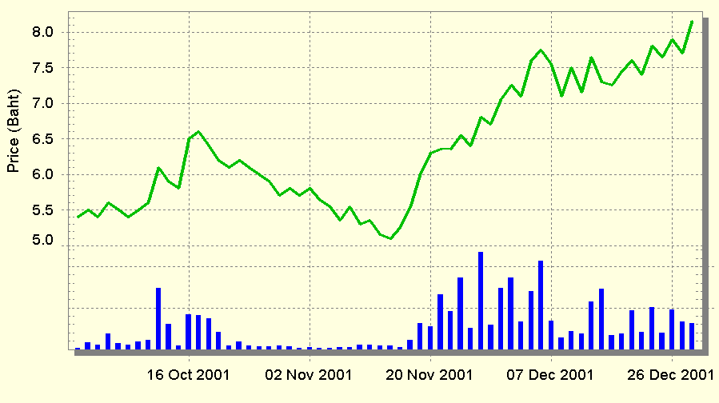
หลักการในการสร้างโมเดล( ต่อ )

Slide 8
หลักการในการสร้างโมเดล( ต่อ )
เมื่อราคาหุ้นมีการปรับตัวลง (เราจะใช้ราคาเฉลี่ยเป็นต้นทุนของหุ้นแต่ละตัวในวันนั้นๆที่มีการซื้อขาย)
  ถ้าราคาต่ำกว่าราคาเฉลี่ยแสดงว่าเริ่มมีนักลงทุนเริ่มขาดทุนในการซื้อขายบ้าง แต่ถ้าแนวโน้มราคายังมีการปรับตัวสูงขึ้น หรือมีปริมาณการซื้อมากกว่าปริมาณการขาย หุ้นนั้นจะมีการชะลอตัวแต่ไม่มากนัก
  ถ้าปริมาณการขายมากกว่าซื้อ และราคามีแนวโน้มปรับราคาลง จะเป็นการบ่งบอกถึงการปรับตัวลงของหุ้น ซึ่งหมายถึงนักลงทุนทำการเทขายหุ้นออกสู่ตลาดมากกว่าซื้อ

Slide 9
หลักการในการสร้างโมเดล(ต่อ)
3. เมื่อราคาหุ้นมีแนวโน้มขึ้น แต่เหตุการณ์ที่ราคาเปลี่ยนแปลงลงอย่างรวดเร็ว และปริมาณการซื้อขายน้อยมาก แสดงว่านักลงทุนรายใหญ่นั้นทำการเทขายหุ้นออกไม่ทัน หุ้นตัวนั้นจะเป็นไปตามกลไกของตลาดสักระยะหนึ่ง
หุ้นตัวดังกล่าวจะถูกปั่นให้มีราคาสูงขึ้นอีกครั้ง แต่อาจจะสูงไม่เท่าเดิมและจะเกิดเพียงระยะสั้นเท่านั้น

Slide 10
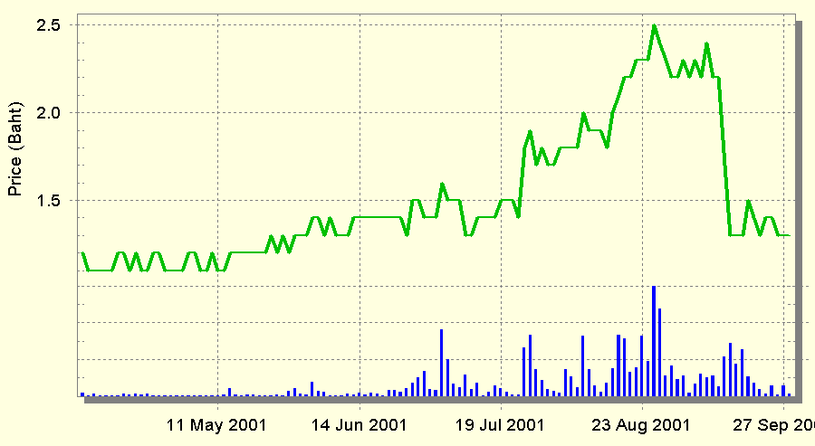
หลักการในการสร้างโมเดล(ต่อ)

Slide 11
1. หลักการในการสร้างโมเดล(ต่อ)
4. ในภาวะที่ตลาดอยู่ในช่วงที่เป็นตลาดหมี
  ถ้าปริมาณการซื้อ-ขายของตลาดหลักทรัพย์นั้นมีมูลค่าการซื้อ-ขายไม่ถึง 5 พันล้านบาทเป็นเวลาระยะหนึ่ง หุ้นในกลุ่ม Finance จะเกิดการขาดทุน ดังนั้นหุ้นในกลุ่ม Finance จะกระตุ้นตัวเองโดยการปั่นตัวเองเพื่อให้ตลาดกลับมาคึกคัก โดยจะเริ่มปั่นที่หุ้นตัวเองก่อน หลังจากนั้นหุ้นในกลุ่มอสังหาริมทรัพย์จะปรับตัวขึ้นตามด้วย

Slide 12
1. หลักการในการสร้างโมเดล(ต่อ)
5. การซื้อ-ขายหุ้นภายในวันที่ทำการซื้อ-ขาย ซึ่งโดยปกติต้องใช้ข้อมูลย้อนหลังด้วย โดยมีวิธีการดูสองแบบคือ
  5.1 ไล่ราคาอย่างจงใจให้สังเกตเห็น คือการการไล่ราคาอย่างให้ทุกคนเห็น โดยการเคาะซื้อหุ้นในส่วนของการประมูลซื้อ แล้วก็กระชากซื้อที่ด้านเสนอขายทีละมากๆ จากนั้นก็กลับไปประมูลซื้อให้มากขึ้นในช่วงต้น ต่อมามีคนสนใจที่จะเข้ามาซื้อ ขายหุ้นตัวนี้กันมากขึ้น ก็เริ่มไล่ราคาโดยการเคาะซื้อด้านการเสนอขายตลอด
  5.2 ซื้อสะสมไว้แล้วทำการเทขายหุ้นออก

Slide 13
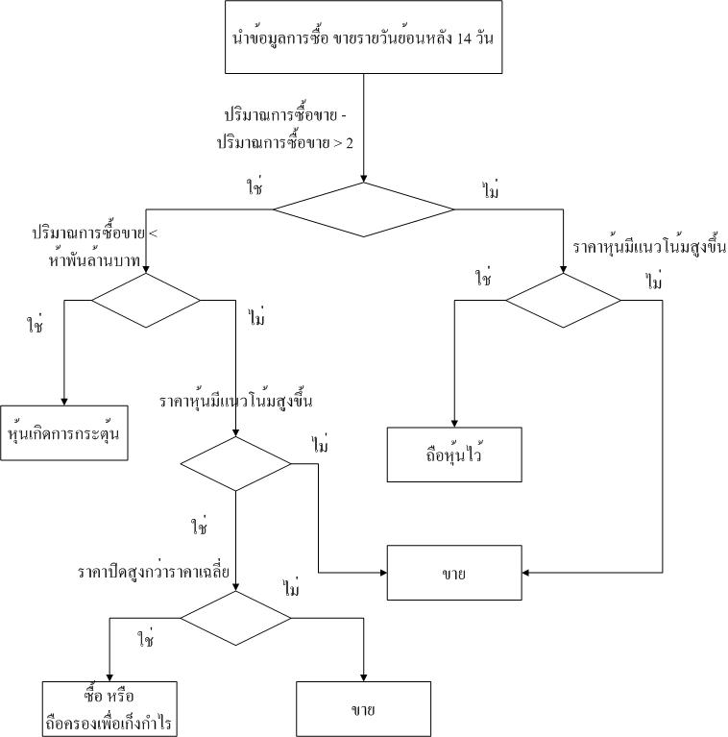

Slide 14
2. การนำข้อมูลการซื้อ-ขายหุ้นแบบ near Real - Time
2.1 ดึงข้อมูลมาจากทาง Web Page
2.2 ดึงข้อมูลมาจากทางฐานข้อมูลภายนอก

Slide 15
2.1 ดึงข้อมูลมาจากทาง Web Page
วิธีการนี้เรากระทำโดยให้โปรแกรมไปติดต่อกับ Web Page ของ www.thaiset.com แล้วติดต่อไปยังที่ /stock/stock.cgi?symbol=ชื่อหุ้นที่ต้องการ
โดยข้อมูลจะเปลี่ยนแปลงทุกๆหนึ่งนาที
ลักษณะการทำงานจะมีอยู่ 2 ส่วน
  ในการทำตัดเฉพาะข้อมูลส่วนที่ต้องการเก็บใส่ในอาร์เรย์ก่อนที่จัดเก็บลงฐานข้อมูล
  โปรแกรมจะนำมาจัดแยกข้อมูลระหว่างส่วนที่เป็นข้อมูลที่เป็นเนื้อความของเว็บเพ็จและไม่ใช่เนื้อความออกจากกัน

Slide 16
ลักษณะการทำงานในการดึงข้อมูลมาจากทาง Web Page
ใช้คอมโพเนนต์ HTTPClient และคอมโพเนนต์ java.net.HttpURLConnection เป็นตัวที่ใช้ในการติดต่อ และใช้คอมโพเนนต์ com.arthurdo.parser.* ในการทำตัดเฉพาะข้อมูลส่วนที่ต้องการเก็บใส่ในอาร์เรย์ก่อนที่จัดเก็บลงฐานข้อมูล
หลังจากที่ทำการติดต่อให้อยู่ในรูปของ Inputstream แล้วโปรแกรมจะนำมาจัดแยกข้อมูลระหว่างส่วนที่เป็นข้อมูลที่เป็นเนื้อความของเว็บเพ็จและไม่ใช่เนื้อความออกจากกัน โดยข้อมูลนั้นจะถูกจัดเก็บในอาร์เรย์
หลังจากนั้นนำข้อมูลที่อยู่อาร์เรย์ในตำแหน่งที่เราต้องการมาทำการตัดแต่งให้เป็นข้อมูลที่เราต้องการแล้วจัดเก็บลงฐานข้อมูล

Slide 17
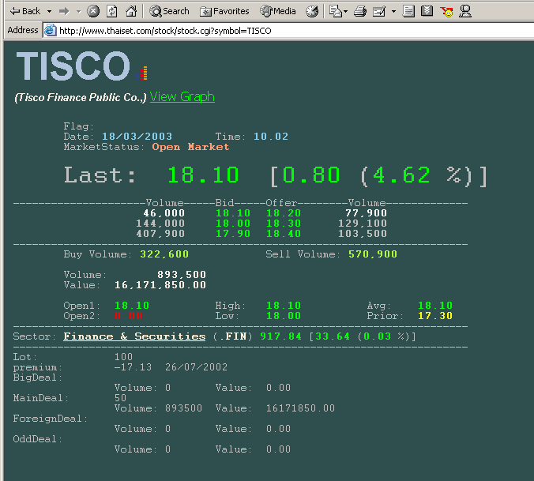
การดึงข้อมูลมาจากทาง Web Page
การทำ prase html tag
ฐานข้อมูล

Slide 18
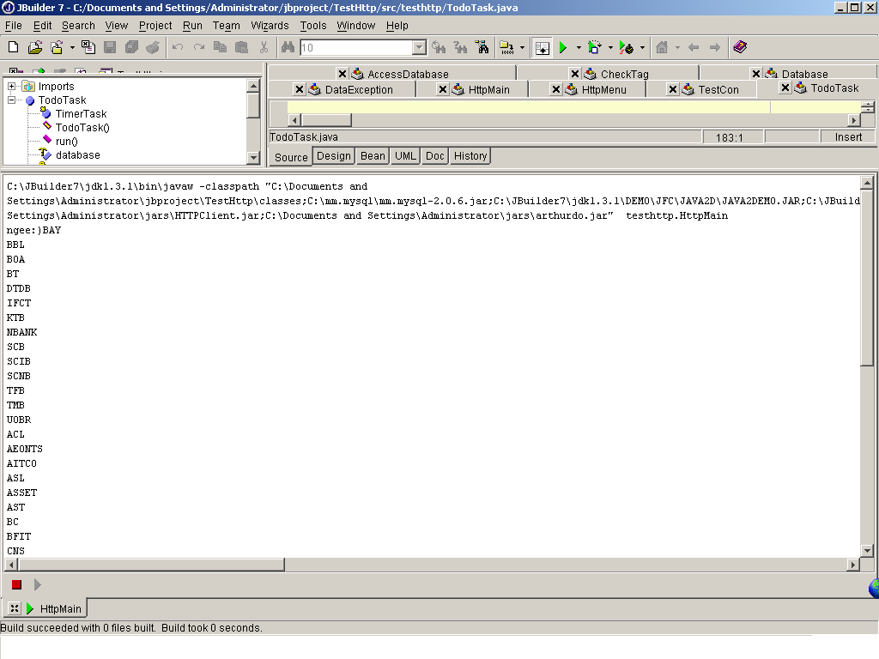
รูปแสดงโปรแกรมในการดึงข้อมูลจากทาง web page

Slide 19
2.2 ดึงข้อมูลมาจากทางฐานข้อมูลภายนอก
นำข้อมูลแบบทันเหตุการณ์ที่มีการเปลี่ยนแปลงทุกๆ Transaction จากแหล่งข้อมูลที่เชื่อถือได้จากภายนอก โดยการแปลงข้อมูลที่อยู่ในรูปของสตรีมให้อยู่ในรูปของข้อมูลแล้วเก็บลงฐานข้อมูลซึ่งอยู่บนเครื่องเซิร์ฟเวอร์จากนั้นเราทำการเข้าถึงฐานข้อมูลเพื่อดึงข้อมูลเพื่อนำมาใช้งาน

Slide 20
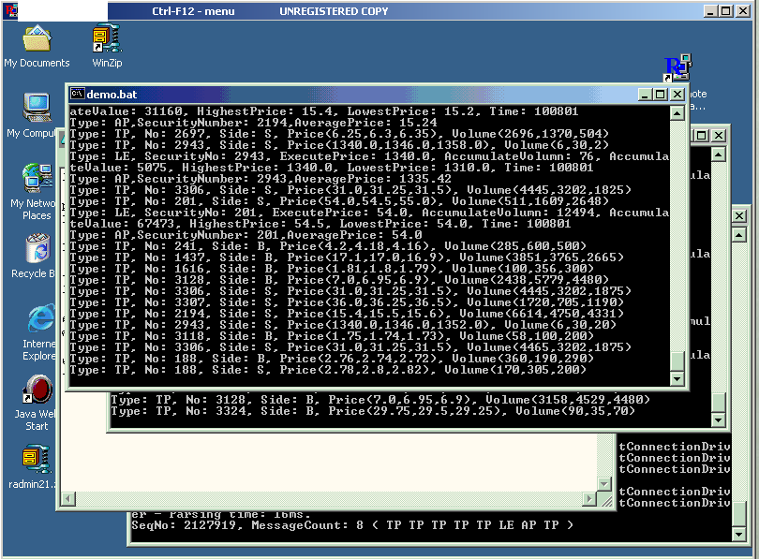
รูปแสดงการรับข้อมูลจากภายนอก

Slide 21
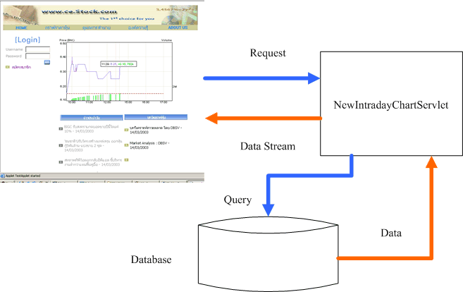
3. การแสดงกราฟข้อมูลแบบทันเหตุการณ์

Slide 22
4. การออกแบบฐานข้อมูล

Slide 23
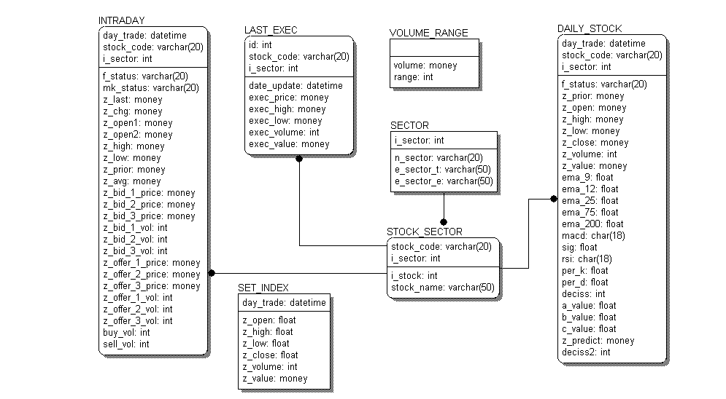

Slide 24
5. การใช้งานโมเดลดาต้าไมนิ่ง
ในการใช้โมเดลดาต้าไมนิ่งดาต้าไมนิ่งในการทำงานนั้นต้องกระทำ 3 ขั้นตอน
1. ใช้โปรแกรมเพื่อดึงข้อมูลแบบทันเหตุการณ์
2. เว็บเพ็จ
3. ดูผลทำนาย เป็นส่วนที่แสดงผลการวิเคราะห์ที่ระบบคำนวณ

Slide 25
การใช้โปรแกรมเพื่อดึงข้อมูลแบบทันเหตุการณ์
การใช้โปรแกรมเพื่อดึงข้อมูลแบบทันเหตุการณ์ต้องกระทำ 2 ขั้นตอน
1. ดึงข้อมูลการซื้อขายแบบทันเหตุการณ์โดยนำข้อมูลจากเว็บเพ็จ
2. นำข้อมูลที่อยู่ในรูปสตรีมแล้วแปลงข้อมูลจัดเก็บลงฐานข้อมูล

Slide 26
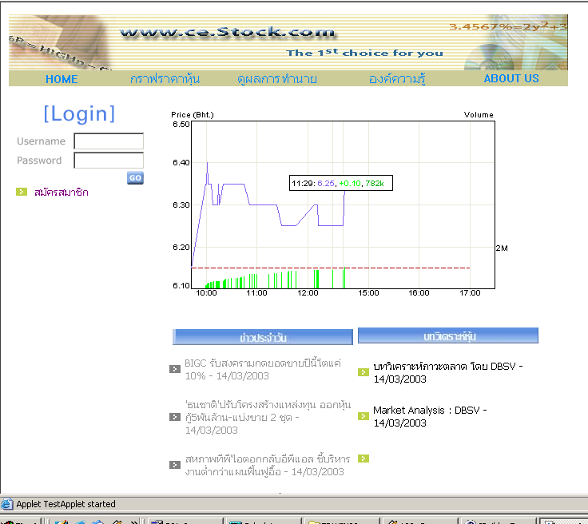
เว็บเพ็จ

Slide 27
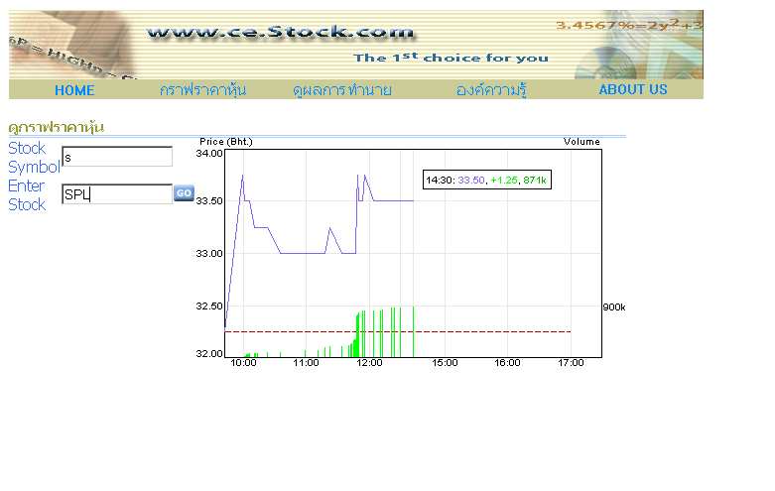
เว็บเพ็จ (ต่อ)

Slide 28
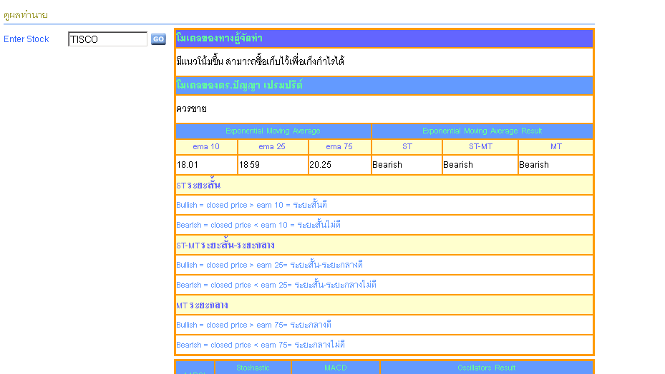
ดูผลการทำนาย

Slide 29
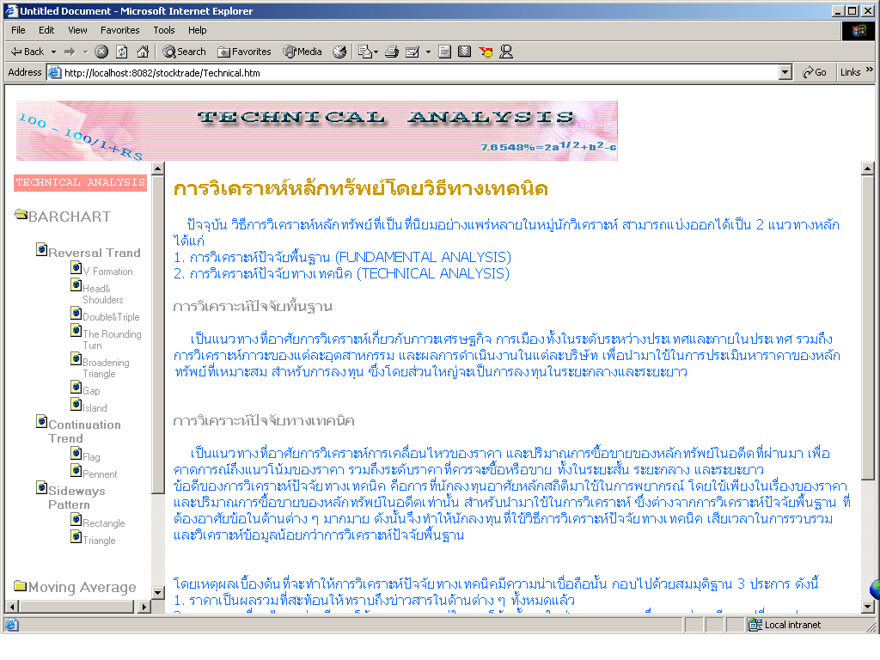
เว็บเพ็จ (ต่อ)

Slide 30
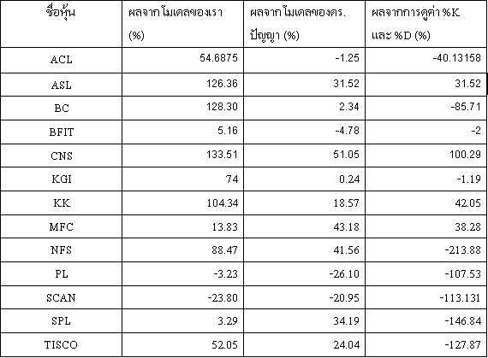
สรุปผลการทดลอง

Slide 31
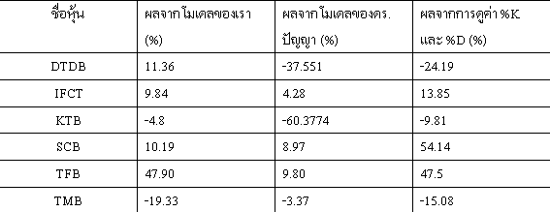
สรุปผลการทดลอง(ต่อ)

Slide 32
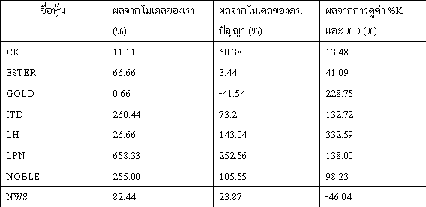
สรุปผลการทดลอง(ต่อ)

Slide 33
สรุปผลการทดลอง
โมเดลของดร.ปัญญา เปรมปรีดิ์ จะเป็นการซื้อขายระยะปานกลาง แต่โมเดลดาต้าไมนิ่งเรื่องหุ้น ที่เราทำการประยุกต์ขึ้นมานั้นเป็นการซื้อขายระยะสั้นจึงมีจำนวนครั้งของการซื้อขายมากกว่า อีกทั้งยังโมเดลดาต้าไมนิ่งเรื่องหุ้นนั้น ยังมีข้อแตกต่างตรงที่บอกถึงภาวะของหุ้นตัวนั้นว่าควรเข้าทำการซื้อ, ขาย หรือถือครองไว้ เก็งกำไร และใช้จำนวนหุ้นที่ซื้อขายเข้ามาคำนวณเพื่อจับสัญญาณของนักลงทุนด้วย
ซึ่งโมเดลของดร.ปัญญาจะใช้แค่ราคาปิดของหุ้น และแสดงแค่การซื้อหรือขายเพียงอย่างเดียว แต่ผลกำไรโดยรวมของทั้ง 2 โมเดลจะใกล้เคียงกัน

Slide 34
ปัญหาและแนวทางแก้ไข
1. ปัญหาที่เกิดจากตัวข้อมูล
ในการนำข้อมูลจากภายนอกเพื่อนำมาคำนวณหรือมาแสดงผลนั้นมีความผิดพลาดของข้อมูลเกิดขึ้น ทำให้การแสดงผลหรือการคำนวณมีความผิดพลาดเกิดขึ้นได้
2. ปัญหาที่เกิดขึ้นในการวิเคราะห์
เนื่องจากการลงทุนเพื่อทำการซื้อขายหุ้นในตลาดหลักทรัพย์ของคนไทยนั้นเป็นการซื้อขายที่ไม่สมบูรณ์ ราคามักไม่เป็นไปตามกลไกของตลาดหรือตามปัจจัยพื้นฐานของหุ้นตัวนั้นๆ นักลงทุนส่วนมากเข้าซื้อตามนักลงทุนรายใหญ่ ทำให้การวิเคราะห์และการคาดการณ์ทำได้ยาก และมีความผิดพลาดสูง และทางผู้จัดทำนั้นถือว่ายังไม่มีประสบการณ์ที่มากพอที่จะทำการวิเคราะห์การซื้อขายหุ้นได้เท่าที่ควร

Slide 35
แนวทางในการพัฒนาต่อ
เนื่องจากโมเดลดาต้าไมนิ่งที่ผู้จัดทำขึ้นนั้น ใช้ราคาปิดและจำนวนหุ้นที่ถูกซื้อขายมาเป็นตัวในการตัดสินใจเพื่อดูแนวโน้มของหุ้นตัวนั้นๆ ยังไม่ได้หาความสัมพันธ์ของหุ้นแต่ละหุ้นที่อยู่ในกลุ่มเดียว โดยทางผู้จัดถือว่าหุ้นกลุ่มเดียวกันมีลักษณะเหมือนกัน หรือหุ้นที่มีผู้ถือครองรายใหญ่นั้นเป็นบุคคลที่อยู่ในกลุ่มหรือประเภทธุรกิจเดียวกัน และปัจจัยอื่นๆเข้ามาเกี่ยวข้อง เช่นเงินปันผล ราคาน้ำมัน หรือสภาวะตลาดของสหรัฐอเมริกาที่มีผลต่อตลาดของประเทศไทย ในการพัฒนาอาจกระทำโดยการนำข้อมูลดังกล่าวเพิ่มเข้าไปทีละตัวเพื่อหาโมเดลที่ใช้ในการคำนวณหรือวิเคราะห์ เพื่อที่จะทำการวิเคราะห์ภาวะตลาดต่อไป

